Slide 1
Φυτικός συντελεστής σε σχέση με τα στάδια ανάπτυξης του φυτού
Δρ Μ. Σπηλιωτης

Slide 2
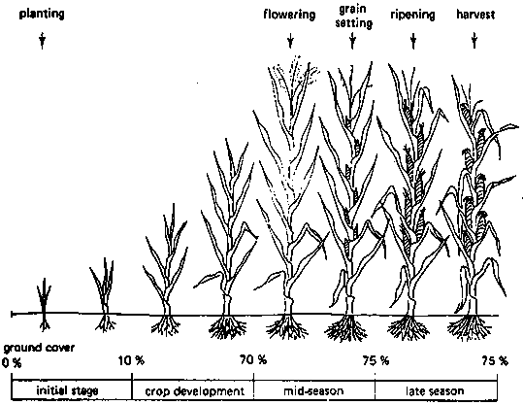
Στάδια ανάπτυξης

Slide 3
Στάδια ανάπτυξης
Στάδια ανάπτυξης
Περίοδος εγκατάστασης της καλλιέργειας
Περίοδος κύριας βλάστησης
Περίοδος ανάπτυξης καρπού
Περίοδος ωρίμανσης
(http://www.fao.org/docrep/s2022e/s2022e00.htm#Contents)

Slide 4
Φυτικοί συντελεστές ανά στάδιο ανάπτυξης με βάση τη βιβλιογραφία
Α. Αρχική θεώρηση: Σταθεροί ανά στάδιο ανάπτυξης του φυτού.

Slide 5
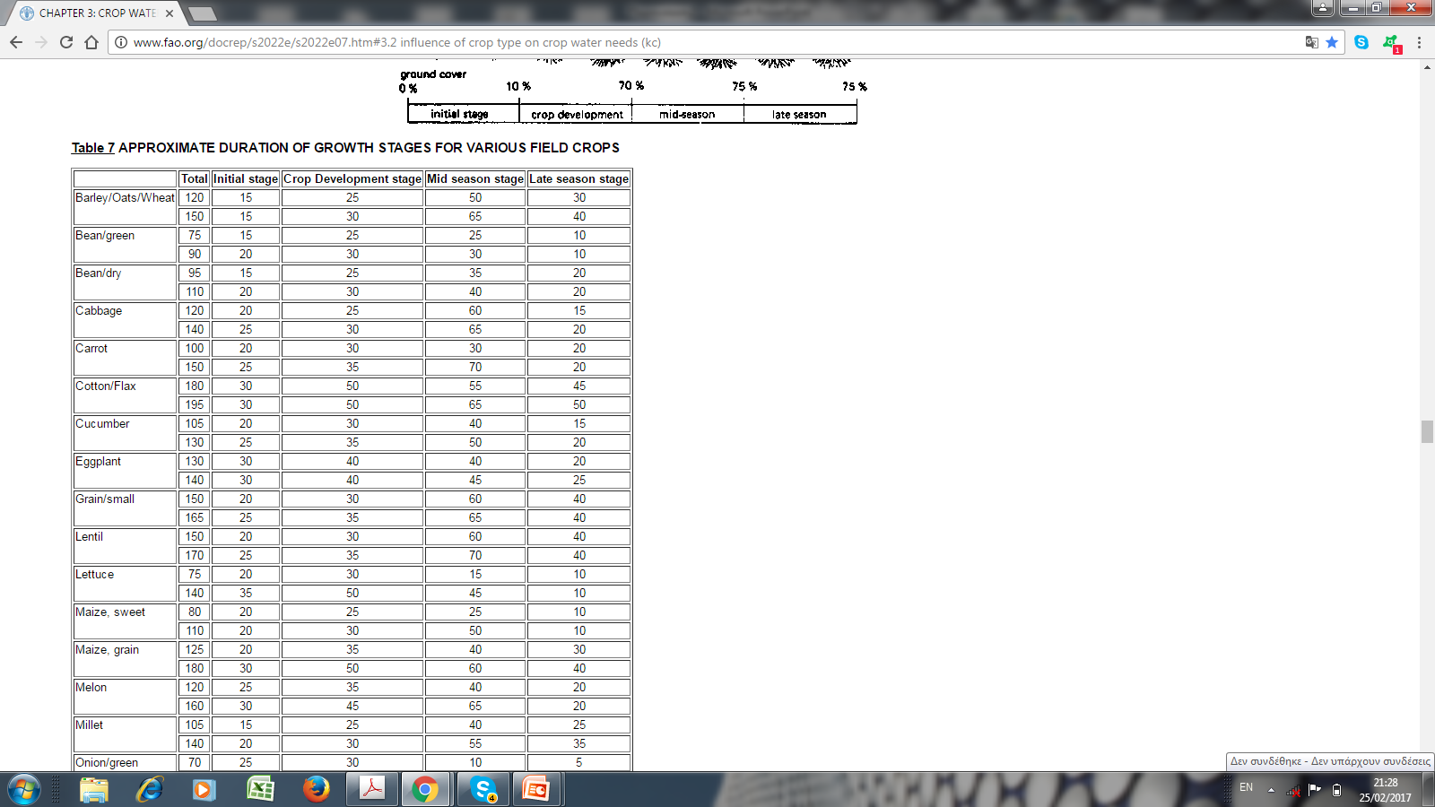
http://www.fao.org/docrep/s2022e/s2022e07.htm#3.2 influence of crop type on crop water needs (kc)
able 7 APPROXIMATE DURATION OF GROWTH STAGES FOR VARIOUS FIELD CROPS

Slide 6
Φυτικοί συντελεστές ανά στάδιο ανάπτυξης
Crop | Initial stage | Crop dev. stage | Mid-season stage | Late season stage
Barley/Oats/Wheat | 0.35 | 0.75 | 1.15 | 0.45
Bean, green | 0.35 | 0.70 | 1.10 | 0.90
Bean, dry | 0.35 | 0.70 | 1.10 | 0.30
Cabbage/Carrot | 0.45 | 0.75 | 1.05 | 0.90
Cotton/Flax | 0.45 | 0.75 | 1.15 | 0.75
Cucumber/Squash | 0.45 | 0.70 | 0.90 | 0.75
Eggplant/Tomato | 0.45 | 0.75 | 1.15 | 0.80
Grain/small | 0.35 | 0.75 | 1.10 | 0.65
Lentil/Pulses | 0.45 | 0.75 | 1.10 | 0.50
Lettuce/Spinach | 0.45 | 0.60 | 1.00 | 0.90
Maize, sweet | 0.40 | 0.80 | 1.15 | 1.00
Maize, grain | 0.40 | 0.80 | 1.15 | 0.70
Melon | 0.45 | 0.75 | 1.00 | 0.75
Millet | 0.35 | 0.70 | 1.10 | 0.65
Onion, green | 0.50 | 0.70 | 1.00 | 1.00
Onion, dry | 0.50 | 0.75 | 1.05 | 0.85
Peanut/Groundnut | 0.45 | 0.75 | 1.05 | 0.70
Pea, fresh | 0.45 | 0.80 | 1.15 | 1.05
Pepper, fresh | 0.35 | 0.70 | 1.05 | 0.90
Potato | 0.45 | 0.75 | 1.15 | 0.85
Radish | 0.45 | 0.60 | 0.90 | 0.90
Sorghum | 0.35 | 0.75 | 1.10 | 0.65
Soybean | 0.35 | 0.75 | 1.10 | 0.60
Sugarbeet | 0.45 | 0.80 | 1.15 | 0.80
Sunflower | 0.35 | 0.75 | 1.15 | 0.55
Tobacco | 0.35 | 0.75 | 1.10 | 0.90
http://www.fao.org/docrep/s2022e/s2022e07.htm#3.2 influence of crop type on crop water needs (kc)

Slide 7
Εύρεση φυτικού συντελεστή ανά μήνα για κάθε καλλιέργεια: μεσοσταθμικά ανάλογα με τον αριθμό του κάθε σταδίου ανάπτυξης που αντιστοιχεί στο μήνα και το φυτικό συντελεστή του σταδίου ανάπτυξης
Notes:
http://www.fao.org/docrep/s2022e/s2022e07.htm#3.2 influence of crop type on crop water needs

Slide 8
Διόρθωση σε ακραίες περιπτώσεις
Οι παραπάνω τιμές πρέπει να μειώνονται κατά 0.05 αν η σχετική υγρασία είναι υψηλή (RH > 80%) και η ταχύτητα αέρα χαμηλή (u < 2 m/sec), π.χ. Kc = 1.15 γίνεται s Kc = 1.10.
Οι παραπάνω τιμές πρέπει να αυξάνονται κατά 0.05 αν η σχετική υγρασία είναι χαμηλή (RH <50 %) και η ταχύτητα αέρα υψηλή (u >5 m/sec), π.χ. Kc = 1.05 γίνεται s Kc = 1.10.

Slide 9
Φυτικοί συντελεστές
Από στάδια ανάπτυξης σε μηνιαίες τιμές με προσέγγιση σταθμισμένου μέσου όρου
Βλπ. Λυμένη εφαρμογή αρχείο WORD

Slide 10
Φυτικοί συντελεστές ανά στάδιο ανάπτυξης
B. λαμβάνοντας υπόψη τη μεταβλητότητά τους

Slide 11
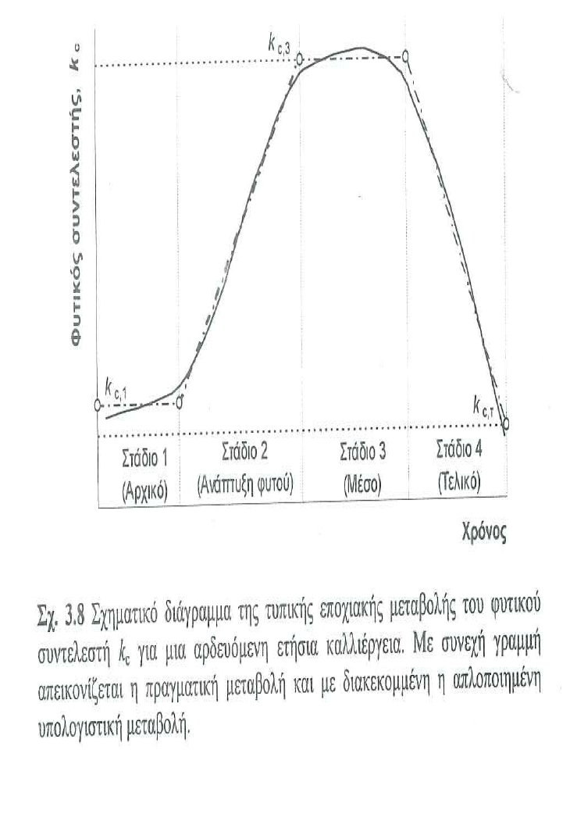
Μεταβλητότητα φυτικού συντελεστή
Στα στάδια (2) και (4) ο φυτικός συντελεστής δεν παραμένει σταθερός
Ξανθόπουλος και Κουτσογιάννης, 1993

Slide 12
Μεταβλητότητα φυτικού συντελεστή (2)
Στα στάδια (2) και (4) ο φυτικός συντελεστής δεν παραμένει σταθερός
Στα στάδια (1) και (3) ο φυτικός συντελεστής είναι σταθερός
Οι φυτικοί συντελεστές του σταδίου (1), (3) και η απόληξη του σταδίου (4) δίνονται
Για τα στάδια (2) και (4) μία πρώτη εκτίμηση είναι αυτή του μέσου όρου.

Slide 13
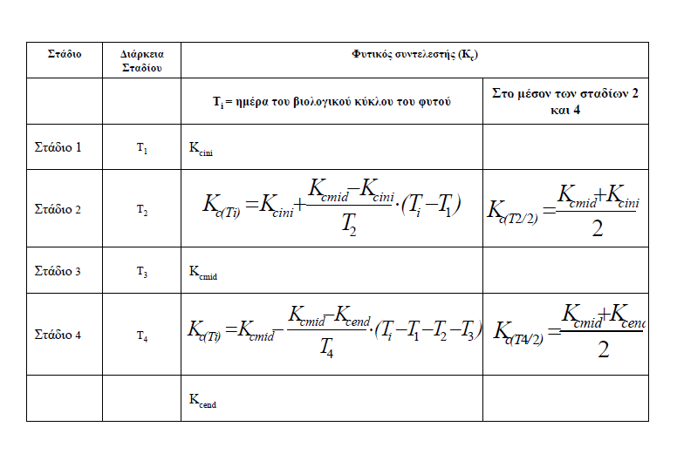
Μεταβλητότητα φυτικού συντελεστή (3)

Slide 14
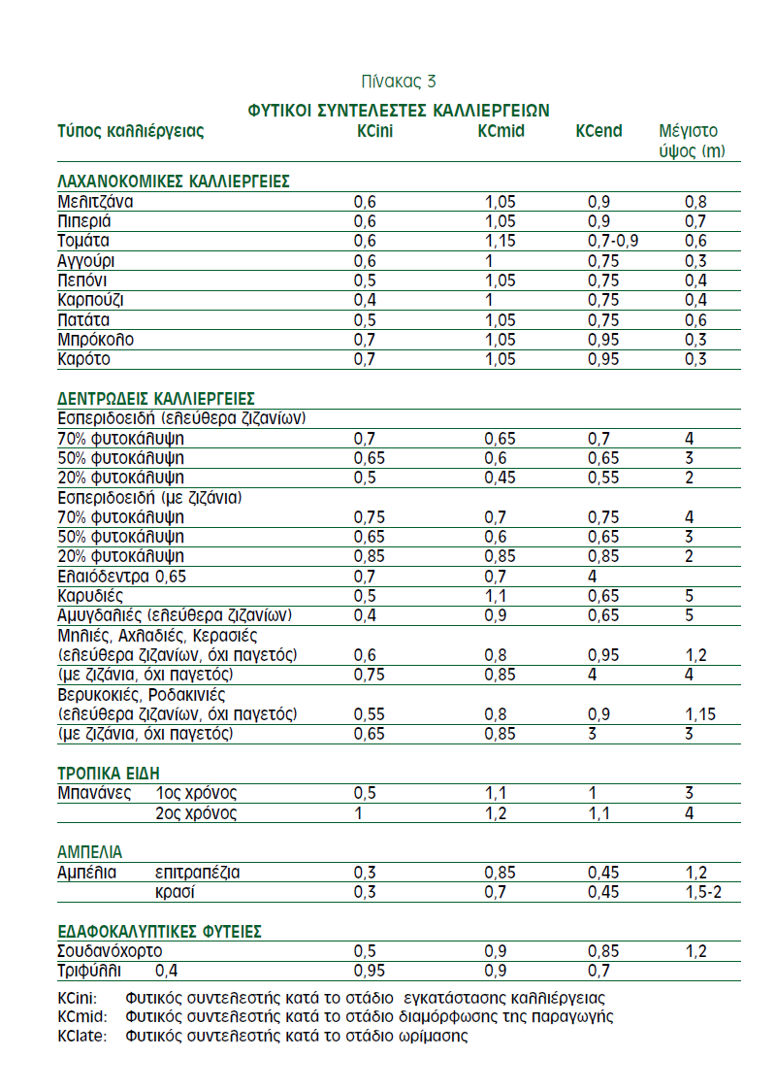
Yπουργείο Γεωργίας, Κύπρος

